Slide 1
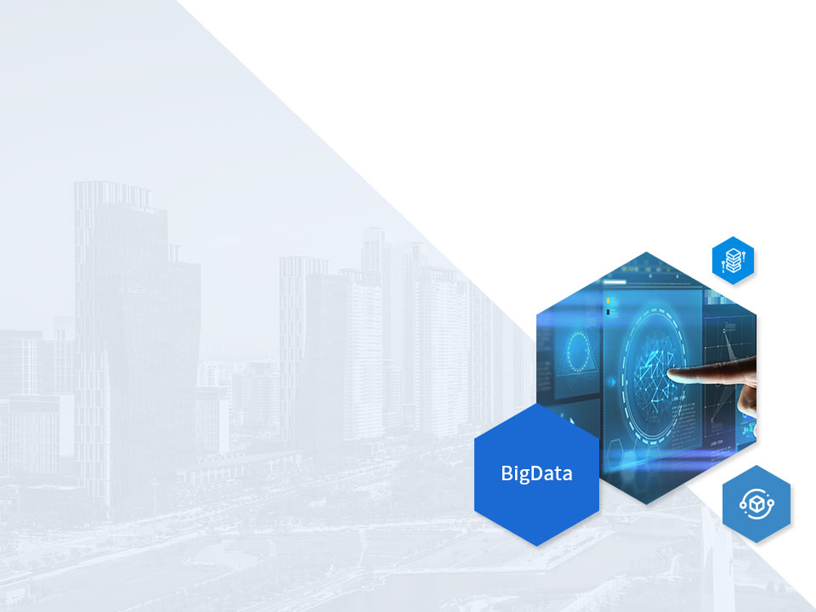

Deep Learning
2019.12.13

Slide 2
CONTENTS
01. 데이터 다루기(pandas, matplotlib)
02. 다중 분류 문제
03. 과적합 문제
04. 베스트 모델 선정

Slide 3
6.향후 세미나 계획
1. CNN(Convolutional Neural Network)
- pandas, matplotlib

Slide 4
01.
CNN

Slide 5
1. CNN
합성곱 연산
합성곱 연산은 이미지 처리에서 말하는 필터 연산
1 | 2 | 3 | 0
0 | 1 | 2 | 3
3 | 0 | 1 | 2
2 | 3 | 0 | 1
2 | 0 | 1
0 | 1 | 2
1 | 0 | 2
15 | 16
6 | 15
*
입력 데이터
필터
합성곱 연산은 입력 데이터에 필터를 적용
입력 데이터는 세로ㆍ가로(높이, 너비) 방향의 형상 → (4, 4)
필터 데이터는 세로ㆍ가로(높이, 너비) 방향의 형상 → (3, 3)
출력 데이터는 세로ㆍ가로(높이, 너비) 방향의 형상 → (2, 2)
Notes:
합성공 연산은 이미지 처리에서 말하는 필터 연산인데
구체적인 예를 보면서 설명을 하자면
합성곱 연산은 입력 데이터에 필터를 적용하는 것입니다.
이 예에서는 보시는 그림 모두가 세로와 가로 방향의 형상을 가지고 있고
입력 데이터는 (4,4) 필터는 (3,3) 출력은 (2,2)라고 말할수 있습니다.
여기서 필터는 문헌에 따라서 커널이라고도 합니다.
합성공의 연산이 어떤 계산이 이루어 지는지 한번 보겠습니다.

Slide 6
1. CNN
합성곱 연산
합성곱 연산은 필터의 윈도우(window)를 일정 간격으로 이동해가며 입력 데이터에 적용
1 | 2 | 3 | 0
0 | 1 | 2 | 3
3 | 0 | 1 | 2
2 | 3 | 0 | 1
2 | 0 | 1
0 | 1 | 2
1 | 0 | 2
*
15
1 | 2 | 3 | 0
0 | 1 | 2 | 3
3 | 0 | 1 | 2
2 | 3 | 0 | 1
2 | 0 | 1
0 | 1 | 2
1 | 0 | 2
*
15 | 16
1 | 2 | 3 | 0
0 | 1 | 2 | 3
3 | 0 | 1 | 2
2 | 3 | 0 | 1
2 | 0 | 1
0 | 1 | 2
1 | 0 | 2
15 | 16
6
*
1 | 2 | 3 | 0
0 | 1 | 2 | 3
3 | 0 | 1 | 2
2 | 3 | 0 | 1
2 | 0 | 1
0 | 1 | 2
1 | 0 | 2
15 | 16
6 | 15
*
Notes:
합성곱 연산은 필터의 윈도우를 일정 간격으로 이동해가며 입력 데이터에 적용을 합니다.
여기서 윈도우는 그림에서 보이는 (3,3)의 부분을 가르킵니다.
계산은 입력과 필터에서 대응하는 원소끼리 곱한 후 그 총합을 구합니다.

Slide 7
1. CNN
합성곱 연산
필터의 매개변수 = 가중치
1 | 2 | 3 | 0
0 | 1 | 2 | 3
3 | 0 | 1 | 2
2 | 3 | 0 | 1
2 | 0 | 1
0 | 1 | 2
1 | 0 | 2
*
+
3
18
1 | 2 | 3 | 0
0 | 1 | 2 | 3
3 | 0 | 1 | 2
2 | 3 | 0 | 1
2 | 0 | 1
0 | 1 | 2
1 | 0 | 2
*
+
3
15 | 19
1 | 2 | 3 | 0
0 | 1 | 2 | 3
3 | 0 | 1 | 2
2 | 3 | 0 | 1
2 | 0 | 1
0 | 1 | 2
1 | 0 | 2
15 | 16
9
*
+
3
1 | 2 | 3 | 0
0 | 1 | 2 | 3
3 | 0 | 1 | 2
2 | 3 | 0 | 1
2 | 0 | 1
0 | 1 | 2
1 | 0 | 2
15 | 16
6 | 18
*
+
3
Notes:
신경망에서는 입력데이터에 가중치와 편향을 만나서 가중합의 결과를 가져오는데
CNN에서도 가중치와 편향이 존재합니다.
여기서 봤던 필터 혹은 커널이 가중치가 되고 이렇게 뒤에 편향이 존재하게 됩니다.

Slide 8
1. CNN
패딩(Padding)
합성곱을 수행하기전, 입력 데이터 주변을 특정 값(0)으로 채움
 | 1 | 2 | 3 | 0
 | 0 | 1 | 2 | 3
 | 3 | 0 | 1 | 2
 | 2 | 3 | 0 | 1
7 | 12 | 10 | 2
4 | 15 | 16 | 10
10 | 6 | 15 | 6
8 | 10 | 4 | 3
2 | 0 | 1
0 | 1 | 2
1 | 0 | 2
*
(4, 4)
입력 데이터(패딩: 1)
필터

Slide 9
02.
다중 분류 문제

Slide 10
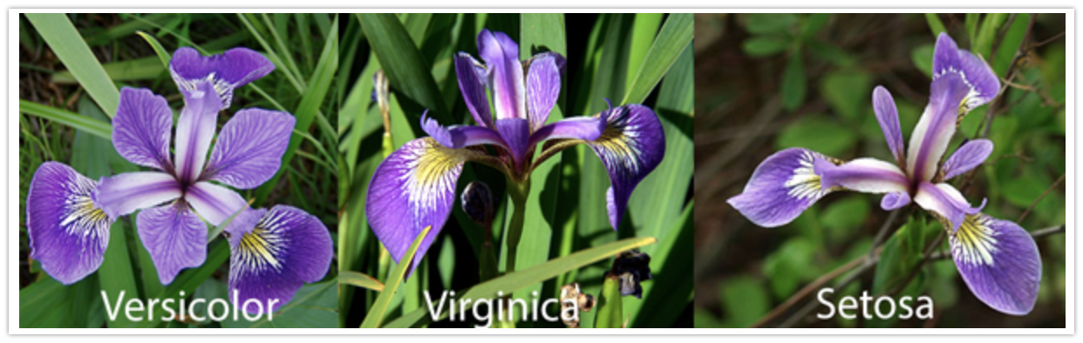
1. 다중 분류 문제
아이리스 품종 예측하기
꽃봉오리가 마치 먹물을 머금은 붓과 같다하여 ‘붓꽃＇이라 불림
꽃잎의 모양과 길이에 따라 여러 가지 품종으로 나뉨
딥러닝을 통해서 품종을 구별할 수 있을까?

Slide 11
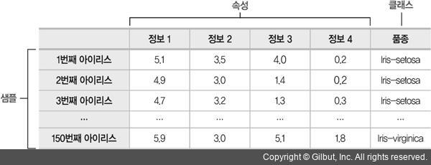
1. 다중 분류 문제
아이리스 품종 예측하기
• 샘플 수: 150
• 속성 수: 4
- 정보 1: 꽃받침 길이 (sepal length, 단위: cm)
- 정보 2: 꽃받침 넓이 (sepal width, 단위: cm)
- 정보 3: 꽃잎 길이 (petal length, 단위: cm)
- 정보 4: 꽃잎 넓이 (petal width, 단위: cm)
• 클래스: Iris-setosa, Iris-versicolor, Iris-virginica

Slide 12
03.
과적합 문제

Slide 13
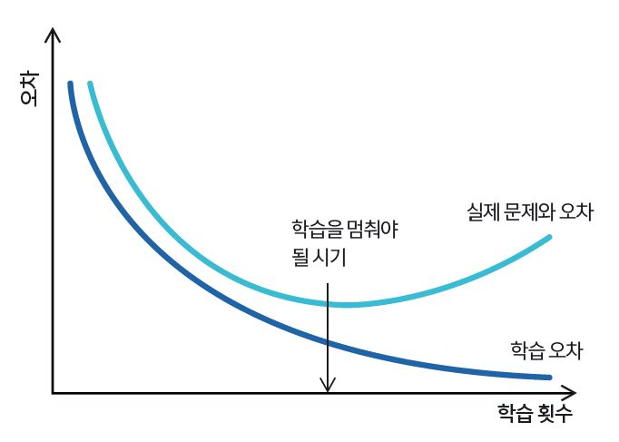
3. 과적합 문제
과적합(overfitting)
데이터를 과하게 학습하는 것
학습데이터에 대해서는 오차가 감소하지만 실제 데이터는 오차가 증가
학습셋과 테스트셋을
나누어 진행
테스트셋 오차가 증가하는 시점에서 학습 중단
중단한 시점의 모델 사용

Slide 14
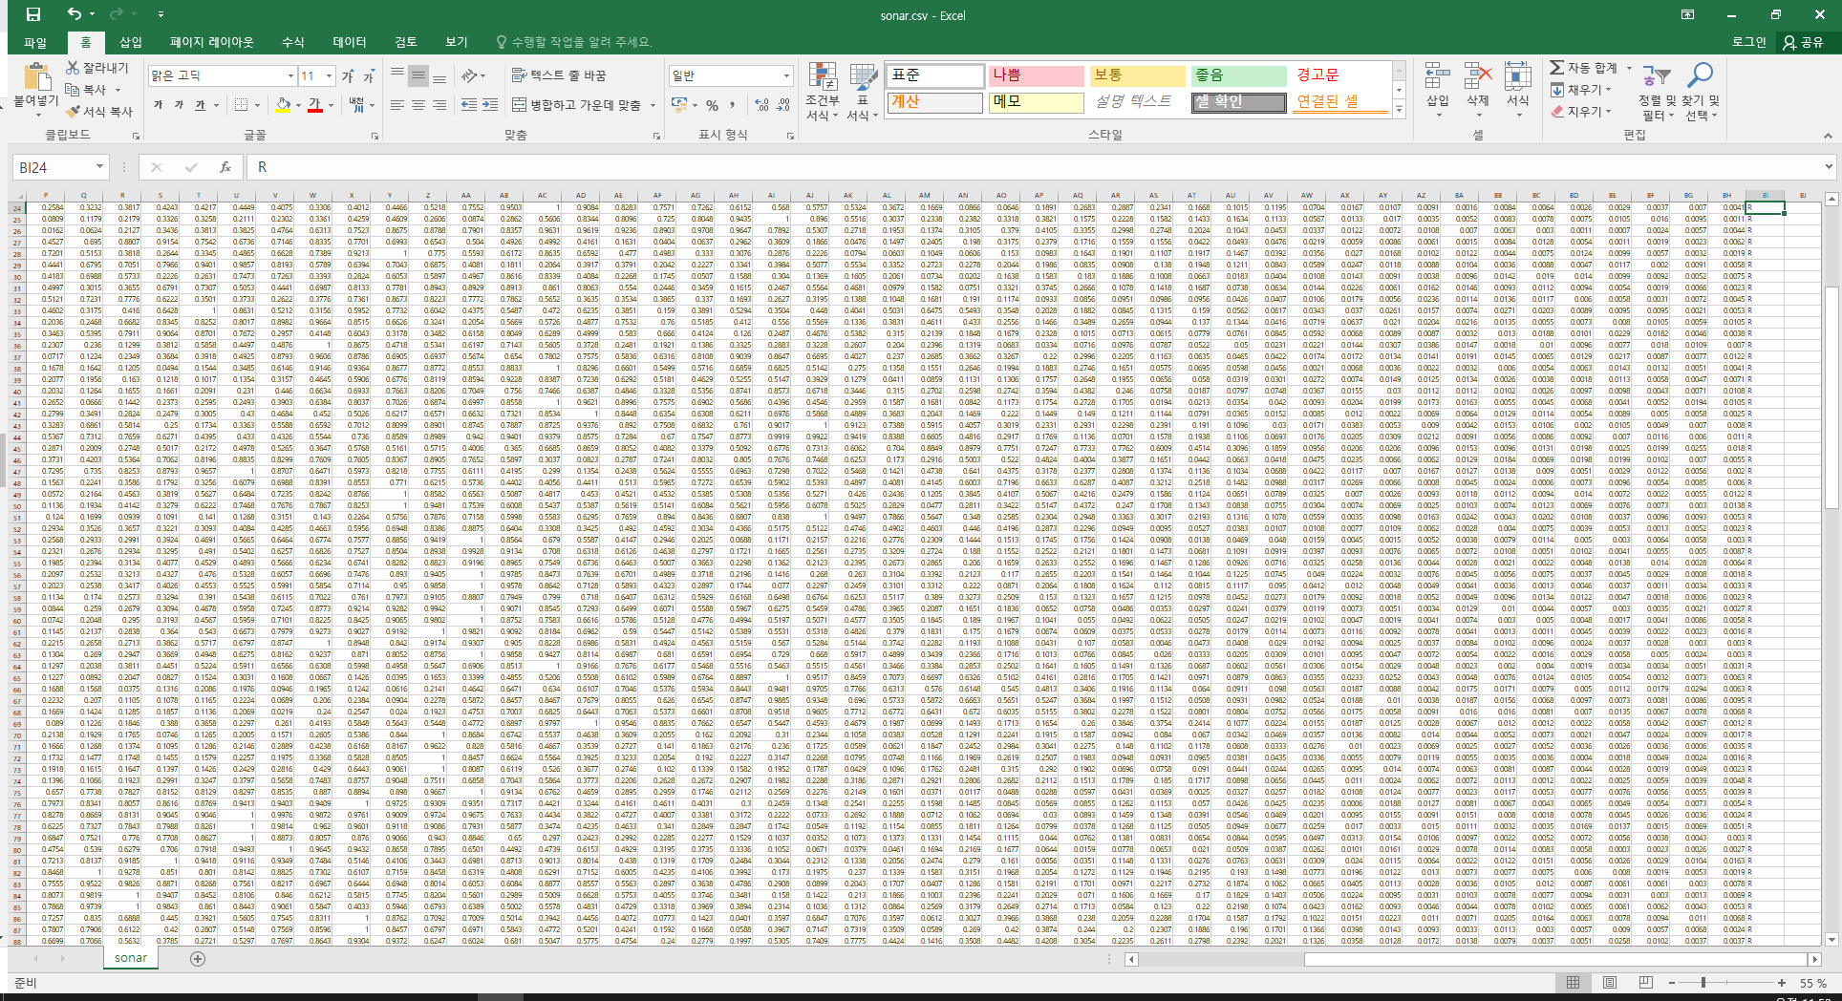
3. 과적합 문제
초음파 광물 예측
1988년 존스홉킨스대학교의 세즈노프스키(Sejnowski) 교수가 공개한 음파 탐지기 데이터
광석과 일반 돌을 음파 탐지기를 쏜 후 그 결과를 정리
• 샘플 수: 208
• 속성 수: 60
• 클래스: 일반 돌 (R)
광석 (M)

Slide 15
04.
베스트 모델

Slide 16
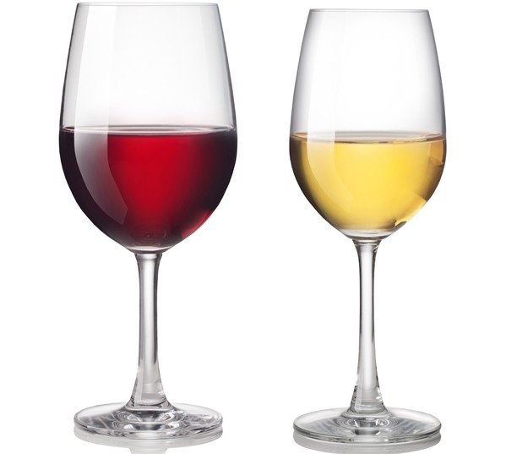
4. 베스트 모델
와인의 종류 예측
포도로 만든 와인은 고대 그리스 로마 시대부터 서양 음식의 기본이 된 오랜 양조주
빛깔에 따라 맑고 투명한 화이트 와인
붉은색을 띠는 레드 와인
포르투갈 서북쪽의 비뉴 베르드 지방에서 만들어진 와인을 측정한 데이터
등급과 맛, 산도에 따라 레드와인인지 화이트와인인지 구분해 보자.

Slide 17
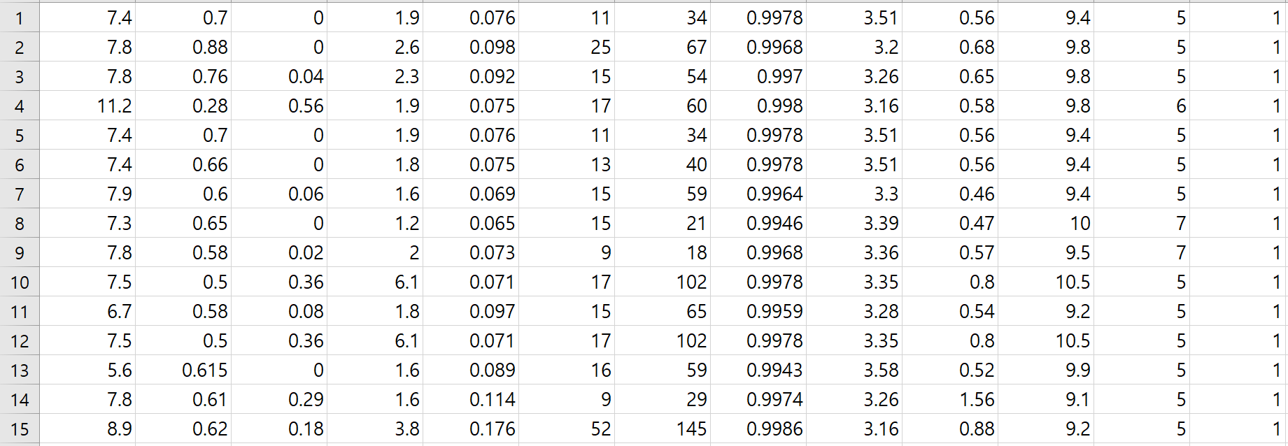
4. 베스트 모델
와인의 종류 예측
속성
클레스
샘플
• 샘플 수: 6497
• 속성 수: 12
- 정보 1: 주석산
- 정보 2:아세트산 농도
- 정보 3: 구연산 농도
- 정보 4: 잔류 당분 농도
• 클래스: class(1: 레드와인, 0: 화이트와인)
- 정보 9: pH
- 정보 10: 황산칼륨 농도
- 정보 11: 알코올 도수
- 정보 12: 와인의 맛(0~10등급)
- 정보 5: 염화나트륨 농도
- 정보 6: 유리 아황산 농도
- 정보 7: 총 아황산 농도
- 정보 8: 밀도

Slide 18
05.
Gluon

Slide 19
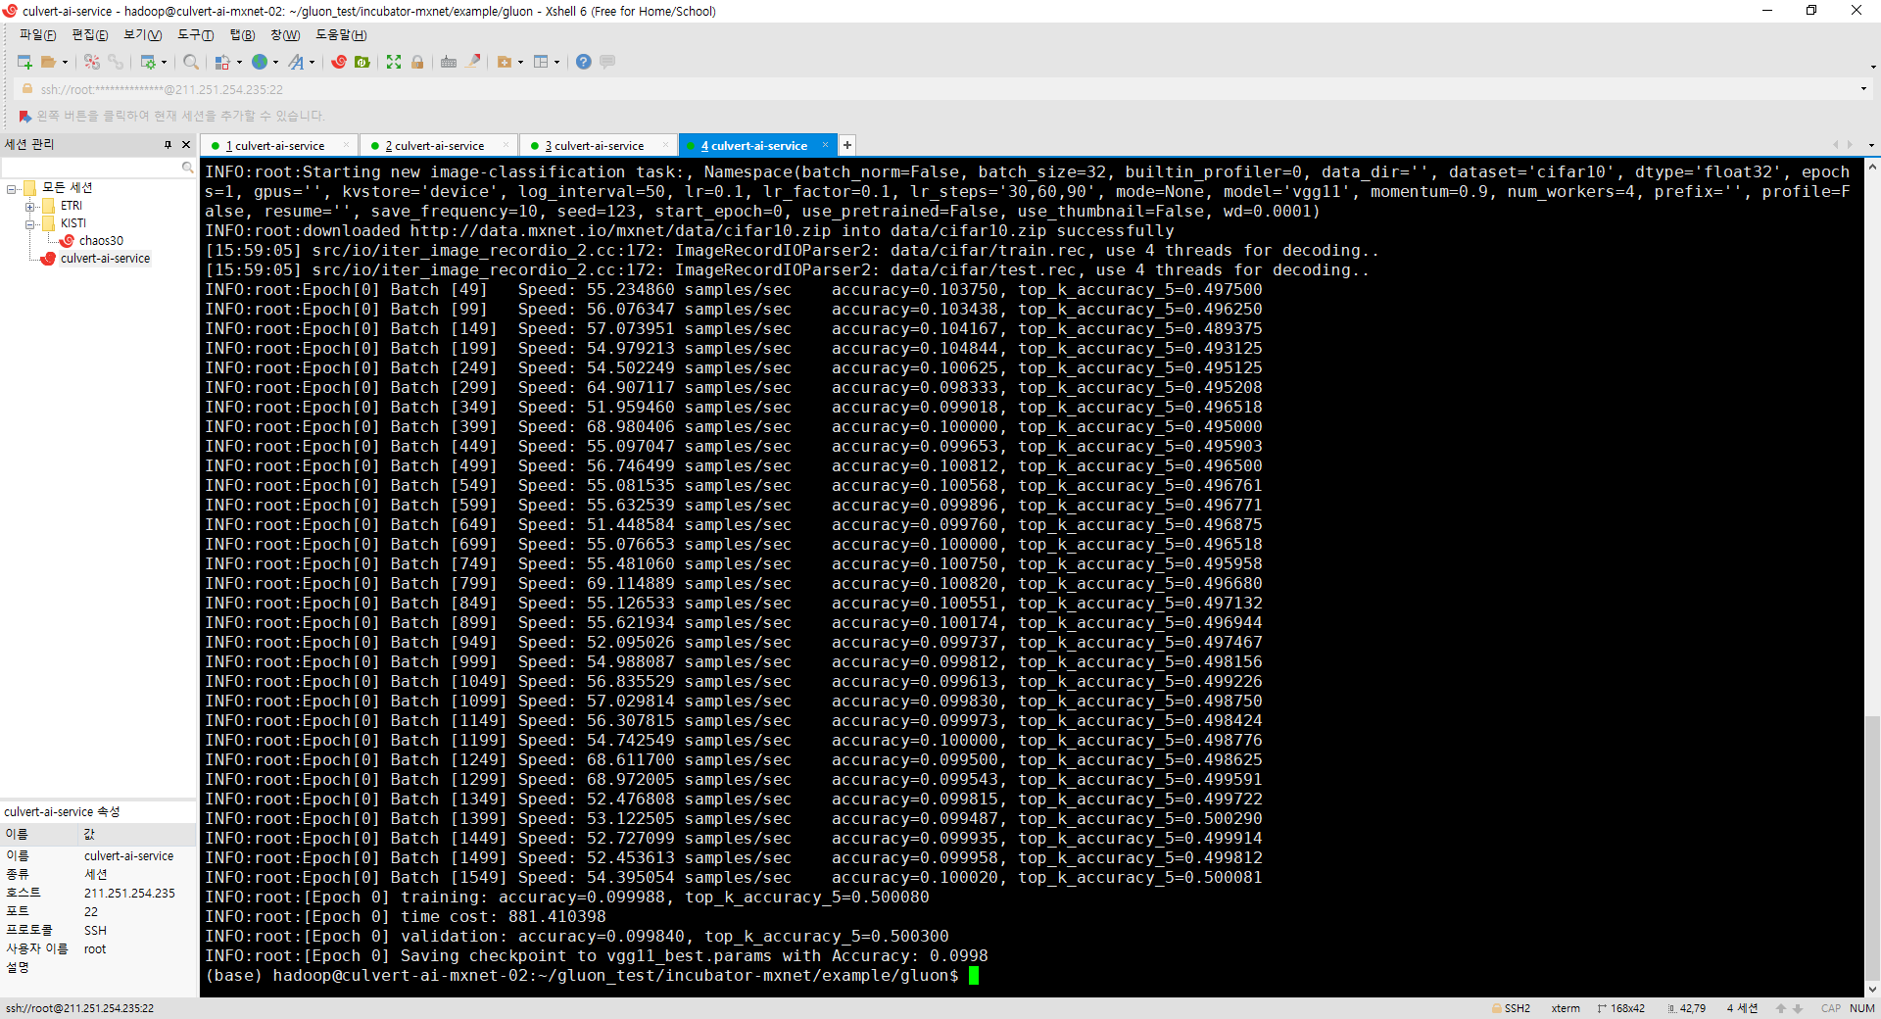
5. Gluon
Gloun
단일 머신에서 CIFAR10 데이터 셋에 대한 VGG11 모델 학습
Python image_classification.py –dataset cifar10 –model vgg11 –epochs 1
Namespace(batch_norm=False, batch_size=32, builtin_profiler=0, data_dir='', dataset='cifar10', dtype='float32', epochs=1, gpus='', kvstore='device', log_interval=50, lr=0.1, lr_factor=0.1, lr_steps='30,60,90', mode=None, model='vgg11', momentum=0.9, num_workers=4, prefix='', profile=False, resume='', save_frequency=10, seed=123, start_epoch=0, use_pretrained=False, use_thumbnail=False, wd=0.0001)

Slide 20
06.
향후 세미나 계획

Slide 21
6.향후 세미나 계획
CNN
합성곱(padding, stride)
풀링(drop-out, flatten
2. 시계열 데이터 딥러닝 학습
ARIMA
LSTM
Prophet
3. Gluon
분산 환경에서 딥러닝 구동

Slide 22
Thank You

